Slide 1
Β΄ φαση του πελοποννησιακου πολεμου
Όνομα: Γρηγόρης Γκεοργκιάν
Τμήμα: Α΄1
Ημερομηνία: 5/1/2025

Slide 2
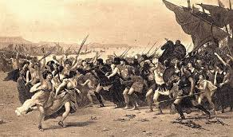
Η β΄ φάση του πελοποννησιακού πολέμου ξεκίνησε από την Σικελική εκστρατεία (415πΧ) και σταμάτησε με το τέλος του πολέμου το 404πΧ. Για πολλούς η β΄ φάση απαρτίζεται μόνο από την Σικελική εκστρατεία, ενώ ο πόλεμος αποτελεί την γ΄ φάση.

Slide 3
Σικελικη εκστρατεια
Η εκστρατεία στη Σικελία ξεκίνησε το καλοκαίρι του 415 π.Χ, μετά από επίδειξη ισχύος στο λιμάνι του Πειραιά για τους Αθηναίους και τους ξένους της πόλης.
Οι Αθηναίοι απέπλευσαν για την Αίγινα και μετά έφθασαν στην Κέρκυρα, όπου ενώθηκαν με τους συμμάχους τους.
Η Σικελία οργανώνεται αμυντικά και αποστέλλονται πράκτορες στις γύρω πόλεις για να συλλέξουν πληροφορίες σχετικά με την Αθηναϊκή εκστρατεία.
Στην Κέρκυρα οι Αθηναίοι είχαν συγκεντρώσει τις δυνάμεις τους και χώρισαν τον στόλο σε τρεις μοίρες, κάθε μια από τις οποίες θα είχε ως αρχηγό έναν στρατηγό.

Slide 4
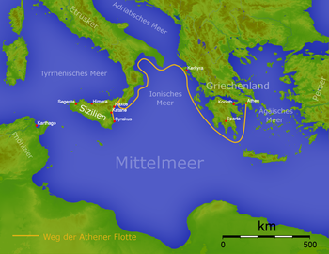
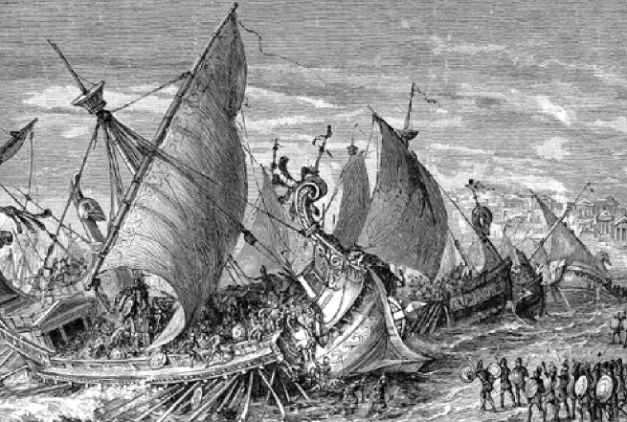
Ήττα των Αθηναίων, καταστροφή του στόλου, ο Νικίας εκτελείται, οι Αθηναίοι αιχμαλωτίζονται και οδηγούνται ως δούλοι στα λατομεία.

Slide 5
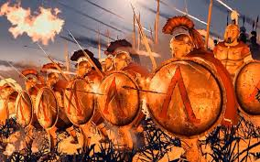
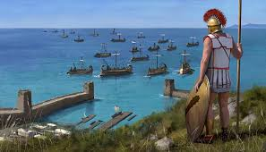
Οι Σπαρτιάτες οχυρώθηκαν στην Δεκέλεια, διακόπτεται ο ανεφοδιασμός της Αθήνας και χιλιάδες δούλοι δραπετεύουν.
Οι Αθηναίοι προσπαθούν να ναυπηγήσουν νέο στόλο.

Slide 6
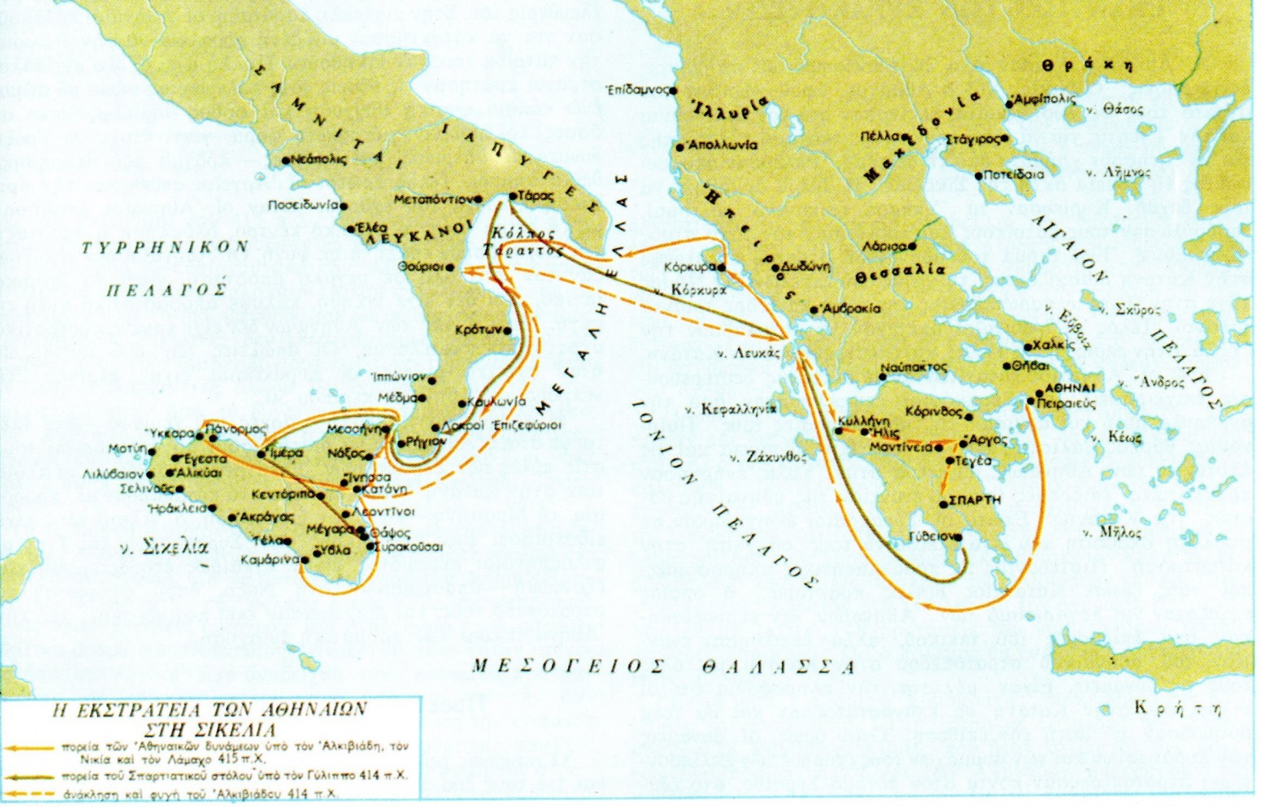
Δεκελεικοσ πολεμοσ 413 – 404 π.χ.

Slide 7
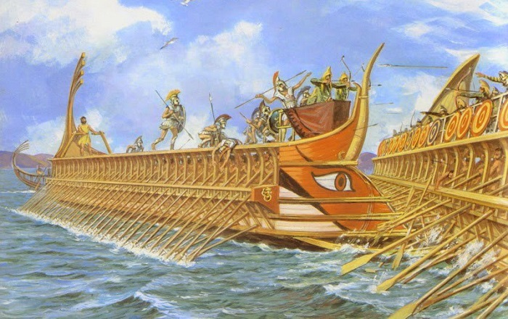
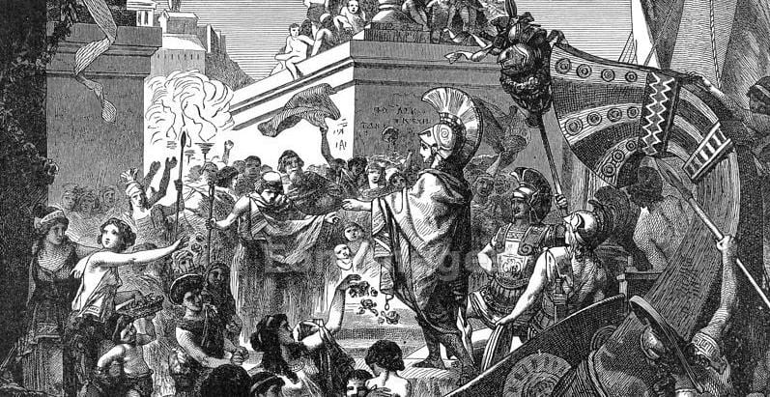
Οι Σπαρτιάτες ναυπηγούν στόλο με χρήματα των Περσών.
Ορίζουν στρατηγό τον Λύσανδρο.
Ναυμαχία με τον Αθηναϊκό στόλο που έχει επικεφαλής τον Αλκιβιάδη (Νότιο Σάμου 407 π.Χ).
Ήττα των Αθηναίων.

Slide 8
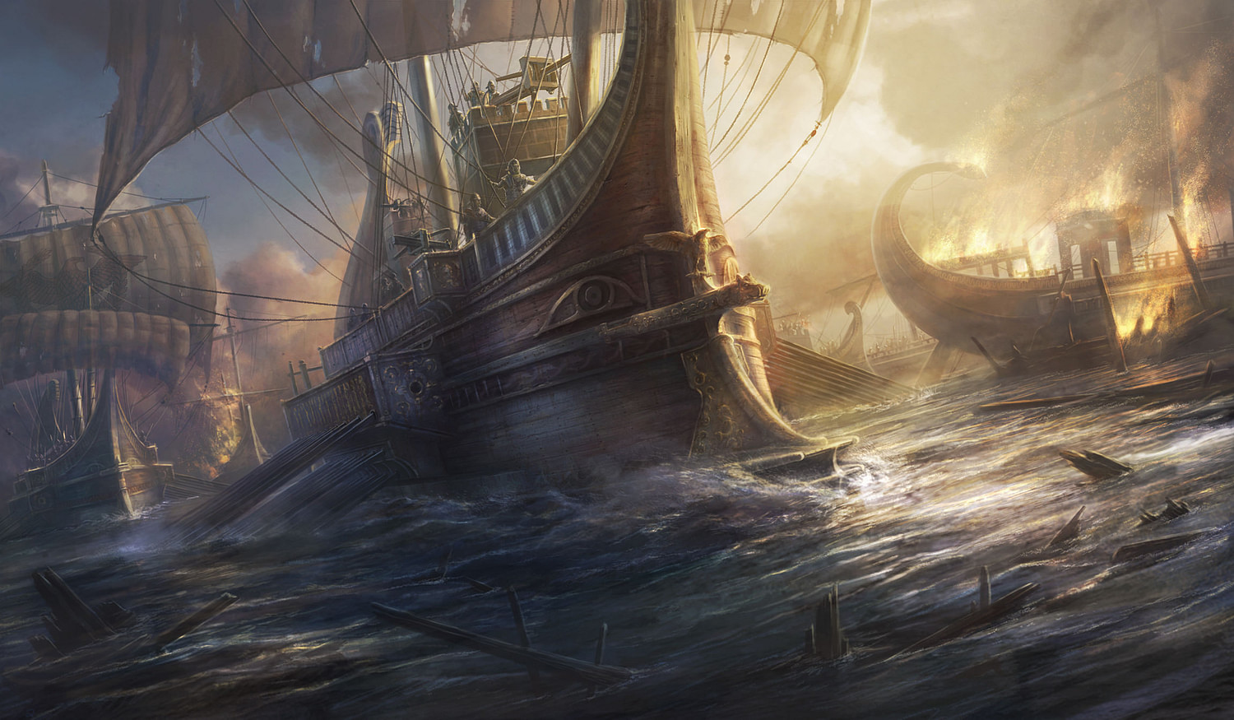
Ναυμαχία στις Αργινούσες (406 π.Χ)
Επικράτηση των Αθηναίων
Ναυμαχία στους Αιγούς ποταμούς
Επικράτηση σπαρτιατών

Slide 9
Τελοσ του πολεμου
Οι Αθηναίοι ζητούν ειρήνη το 404πΧ
Συνέδριο στην Σπάρτη
Οι σύμμαχοι ζητούν την ισοπέδωση της Αθήνας, την πώληση των κατοίκων ως δούλων
Οι σπαρτιάτες αρνηθήκαν
Τέθηκαν όροι στους Αθηναίους να παραδώσουν όλα τα πλοία εκτός από 12, να κατεδαφιστούν τα μακρά τείχη και τα τείχη του πειραιά, να επανέλθουν όλοι οι πολιτικοί εξόριστοι και να είναι σύμμαχοι των σπαρτιατών

Slide 10
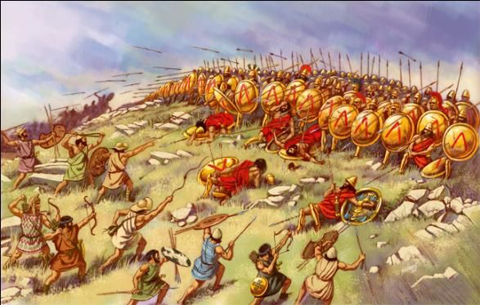
Αποτελεσματα
Νίκη των σπαρτιατών
Καταστροφή πόλεων
Χιλιάδες θάνατοι
Αξίες καταπατήθηκαν
Οι Πέρσες αναμειγνύονται και πάλι στα ελληνικά πράγματα

Slide 11
ΣΑΣ ΕΥΧΑΡΙΣΤΩ!

